Slide 1
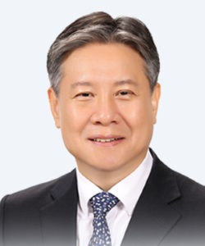
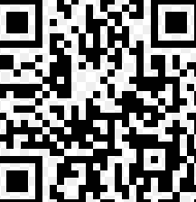

임영석
학장
울산대 의과대학 학생규정 및 학칙
UWINS 바로가기

